Slide 1

BIOLOGIYA
10 - SINF
Mavzu: O‘zgaruvchanlikning umumiy qonuniyatlari. Fenotipik o‘zgaruvchanlik

Slide 2
DARS REJASI
Fenotipik o‘zgaruvchanlik
Ontogenetik o‘zgaruvchanlik
Modifikatsion o‘zgaruvchanlik

Slide 3
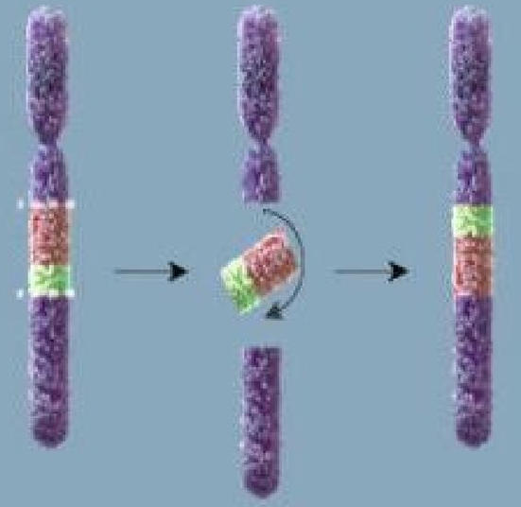
Mavzuni takrorlash
Rasmda qaysi jarayon ifodalangan?
Inversiya

Slide 4
Fenotipik o‘zgaruvchanlik
Ontogenetik o‘zgaruvchanlik
Modifikatsion o‘zgaruvchanlik
Organizmning individual rivojlanish jarayonidagi sodir bo‘ladigan o‘zgarishlar kiradi.
Masalan, odamning bolalik, o‘smirlik va yetuklik davrlari tashqi tomondan farq qiladi.
Tashqi muhit ta’sirida vujudga keladigan o‘zgaruvchanlik.
Masalan bitta o‘simlik ikki xil sharoitda o‘stirilsa bir-biridan farqlanadi.

Slide 5
Ontogenetik o‘zgaruvchanlik

Slide 6

Ontogenetik o‘zgaruvchanlik

Slide 7
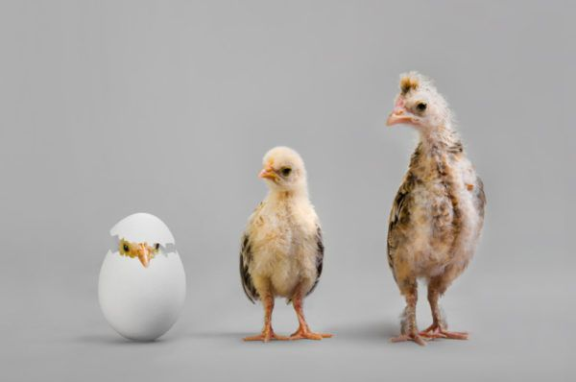
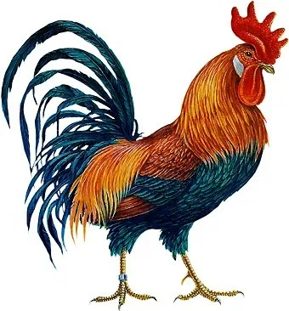
Ontogenetik o‘zgaruvchanlik

Slide 8
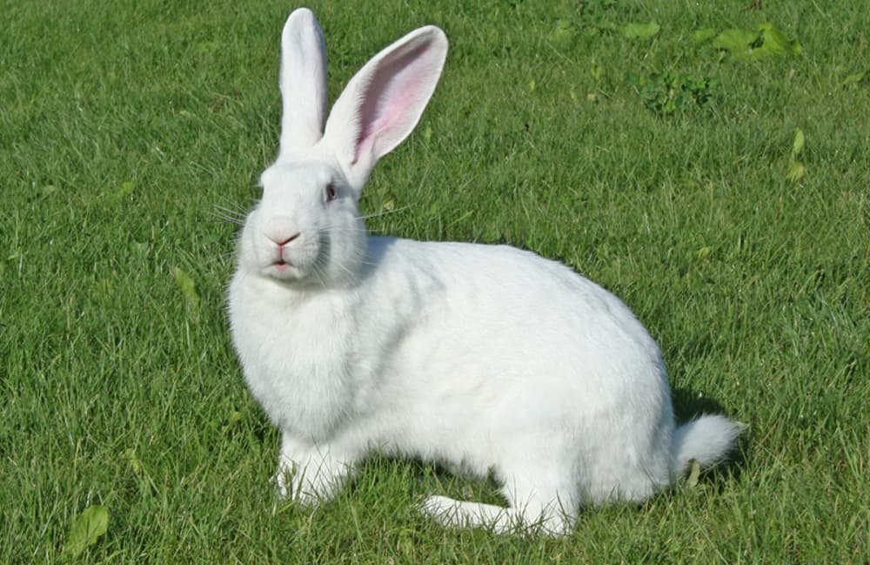
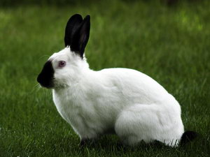
Modifikatsion o‘zgaruvchanlik
30⁰С
18⁰С

Slide 9
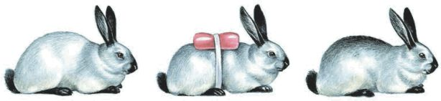
Modifikatsion o‘zgaruvchanlik

Slide 10
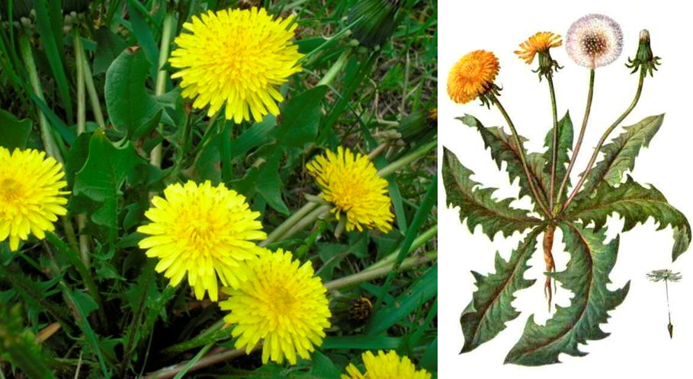
Modifikatsion o‘zgaruvchanlik

Slide 11
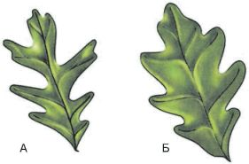
Modifikatsion o‘zgaruvchanlik

Slide 12
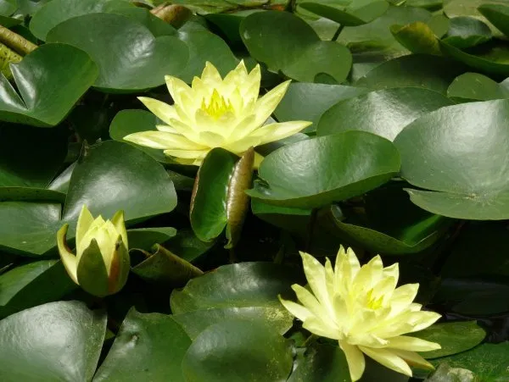
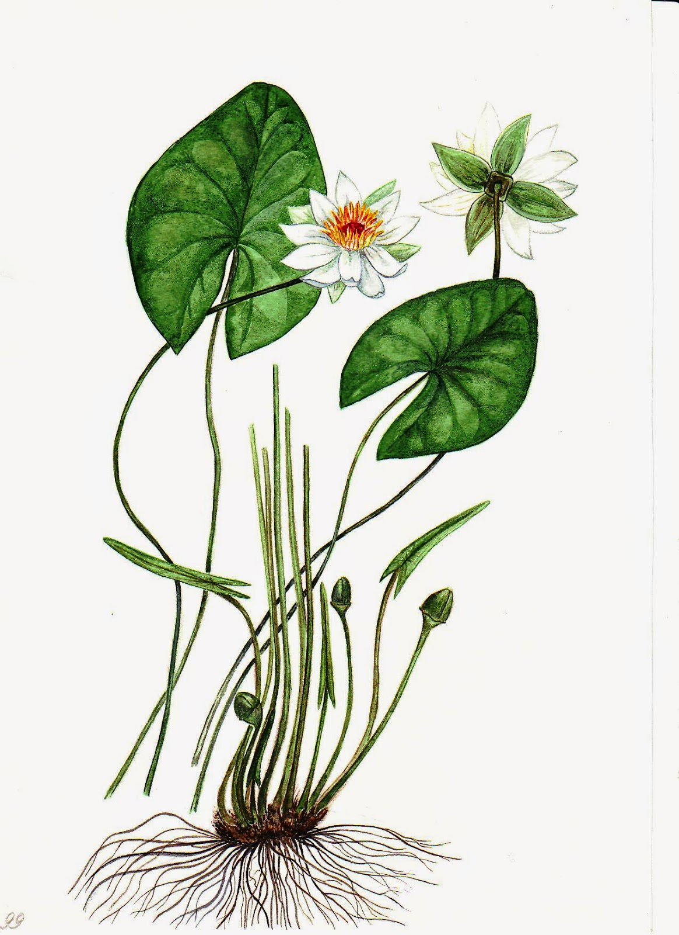
Modifikatsion o‘zgaruvchanlik

Slide 13
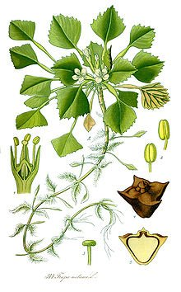
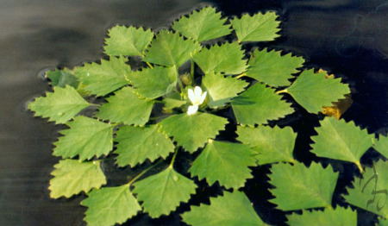
Modifikatsion o‘zgaruvchanlik

Slide 14
Modifikatsion o‘zgaruvchanlik
Irsiylanish hususiyatiga ega emas.
Guruhli xarakterga ega.
Tashqi muhit ta’siriga boq‘liq.
Bir xil yo‘nalishga ega.
O‘zgaruvchanlik chegaralari genotip bilan aniqlanadi.

Slide 15
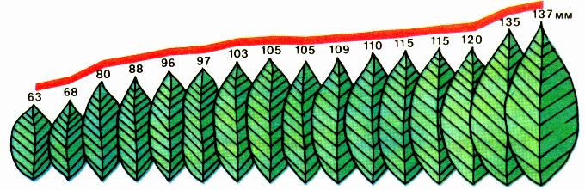
Variatsion qator

Slide 16
Variatsion egri chizig‘i

Slide 17
Reaksiya normasi
Belgilarning tashqi muhit omillari natijasida genotipga bog‘liq holda o‘zgaruvchanlik chegaralari reaksiya normasi deyiladi. O‘zgaruvchanlik katta doirada sodir bo‘lsa, reaksiya normasi keng, kam o‘zgarsa, reaksiya normasi tor bo‘ladi. Masalan, hasharotlar yordamida changlanadigan o‘simliklar guli kam o‘zgaradi, bargi o‘zgaruvchan bo‘ladi. Odamda miya va yurak hajmida reaksiya normasi tor, qoramol sutining yog‘li bo‘lishida reaksiya normasi keng bo‘ladi.

Slide 18

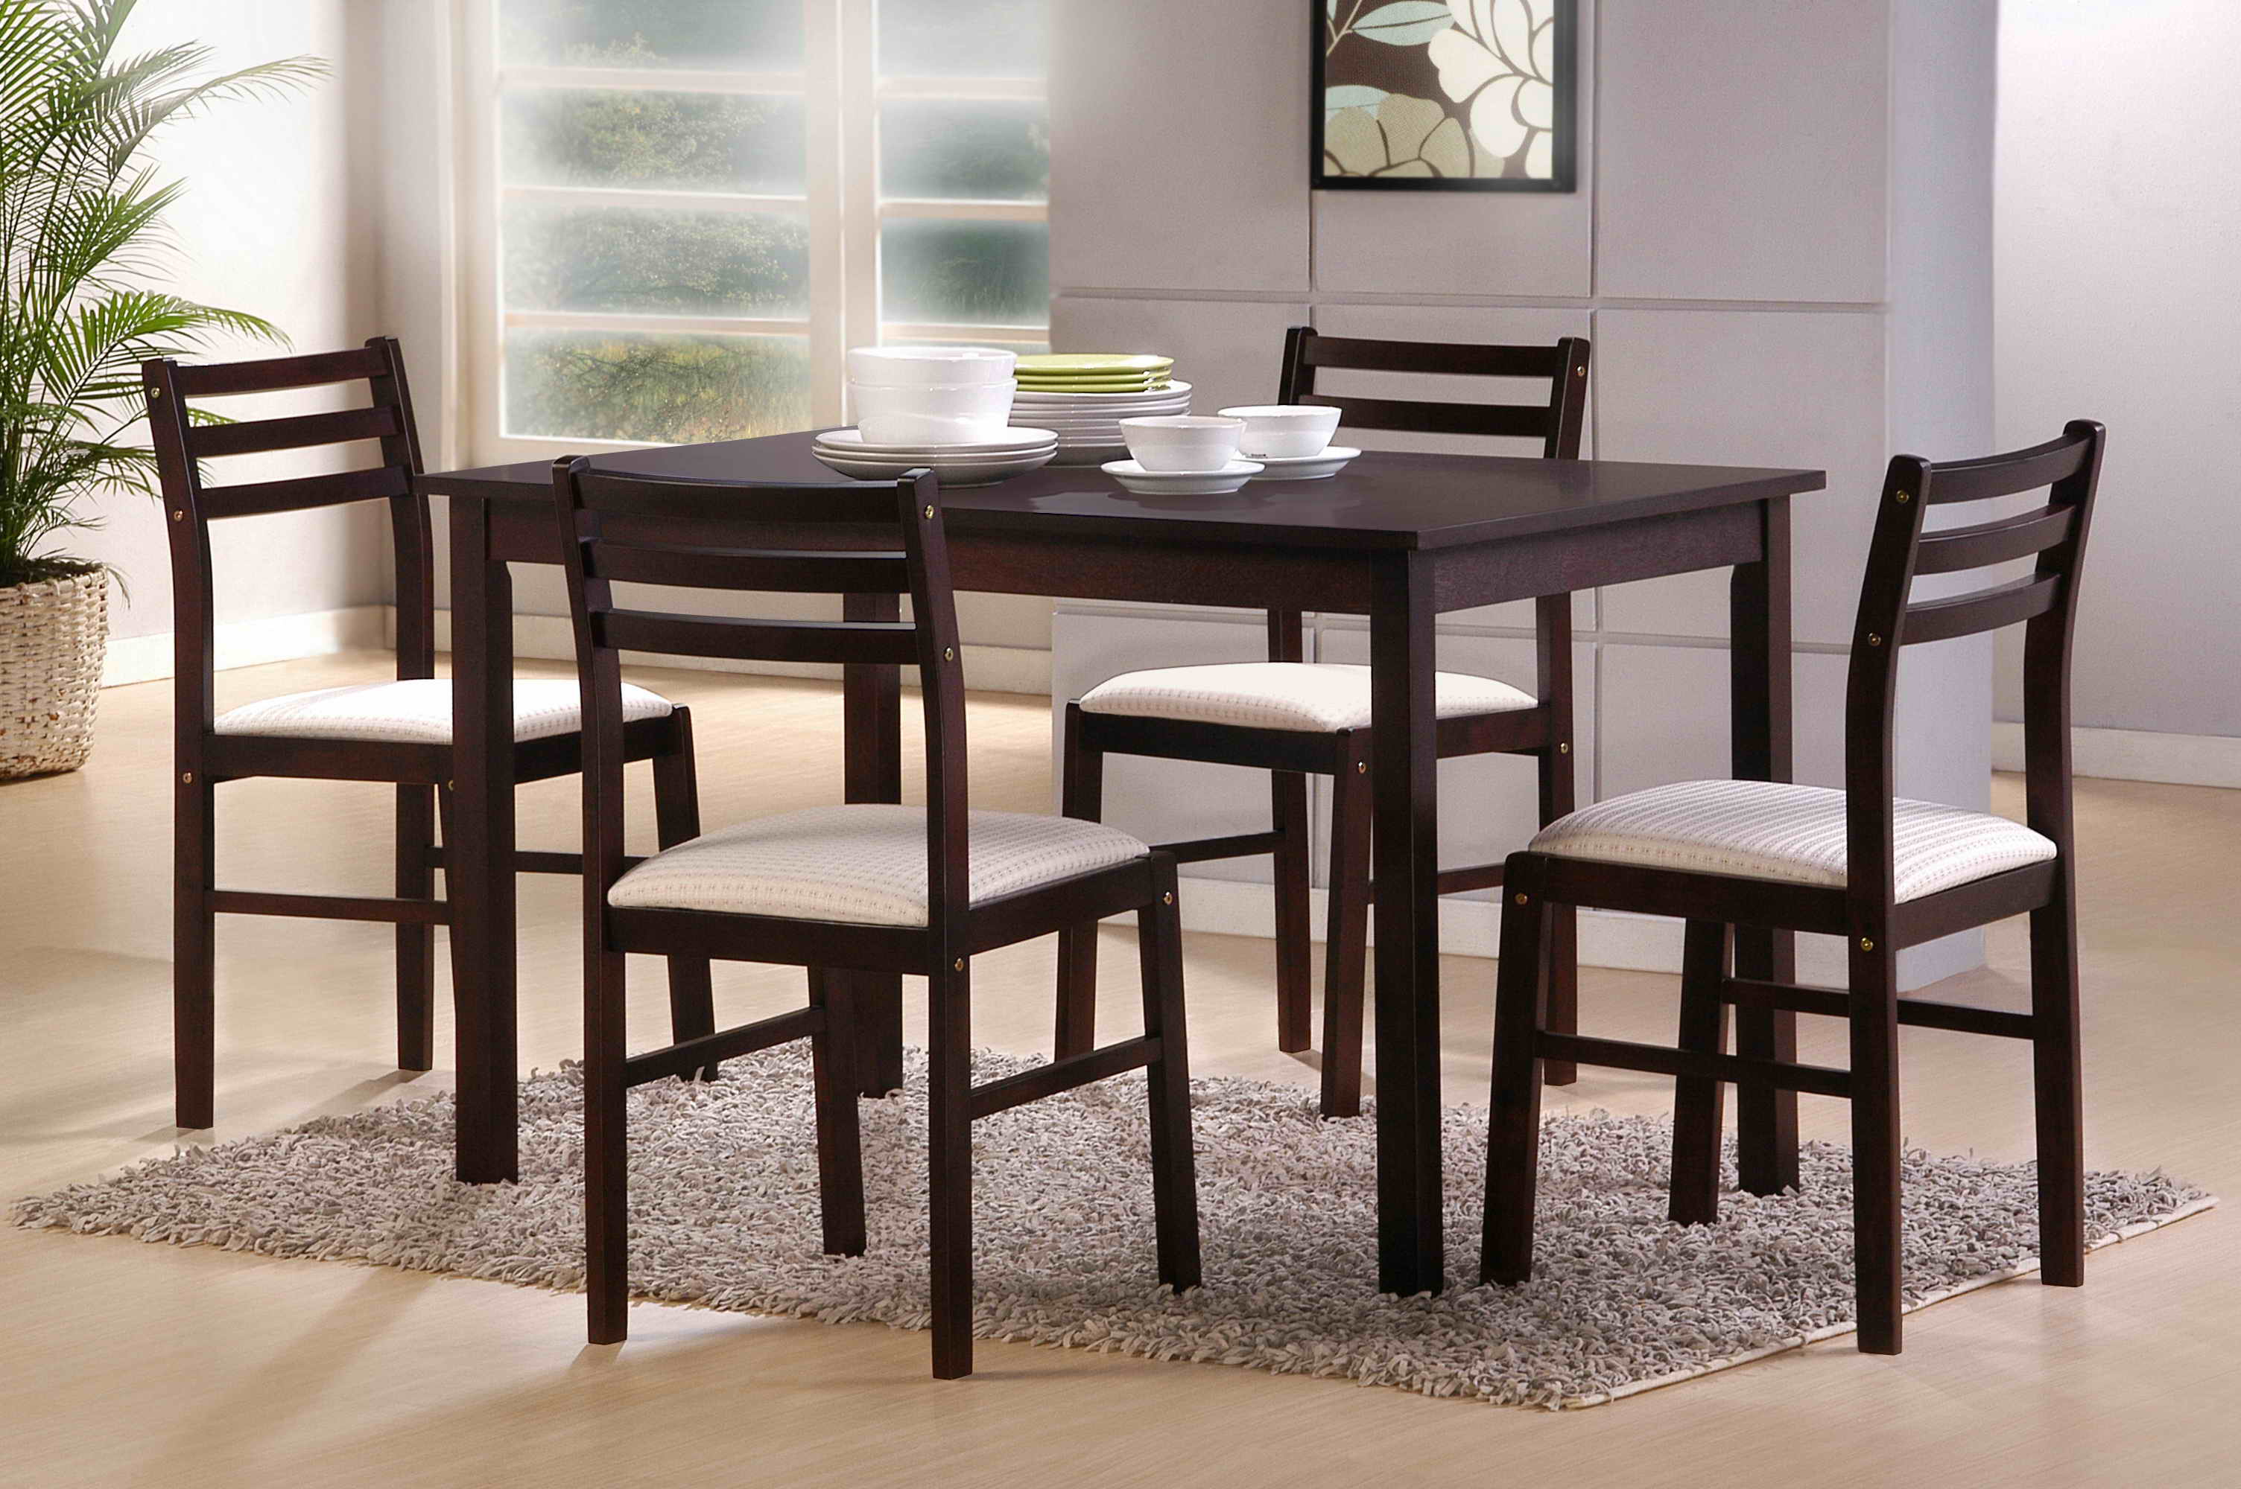
Reaksiya normasi

Slide 19
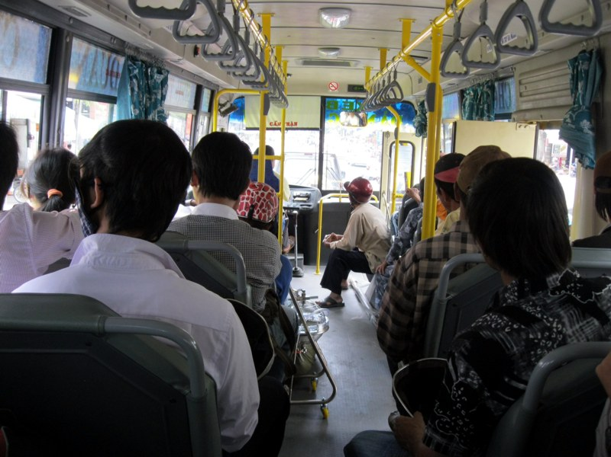
Reaksiya normasi

Slide 20
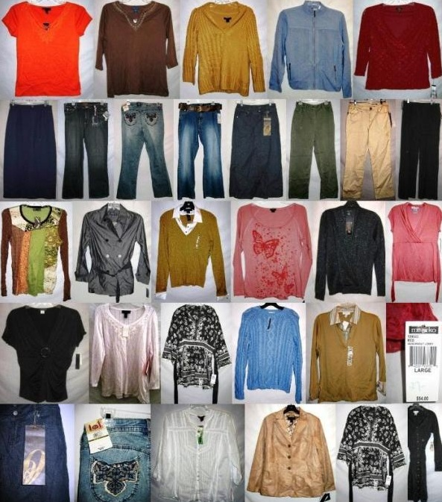
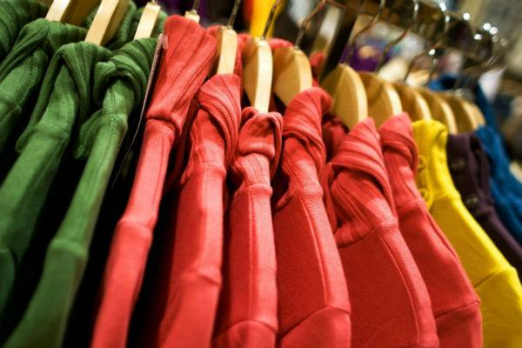
Reaksiya normasi

Slide 21
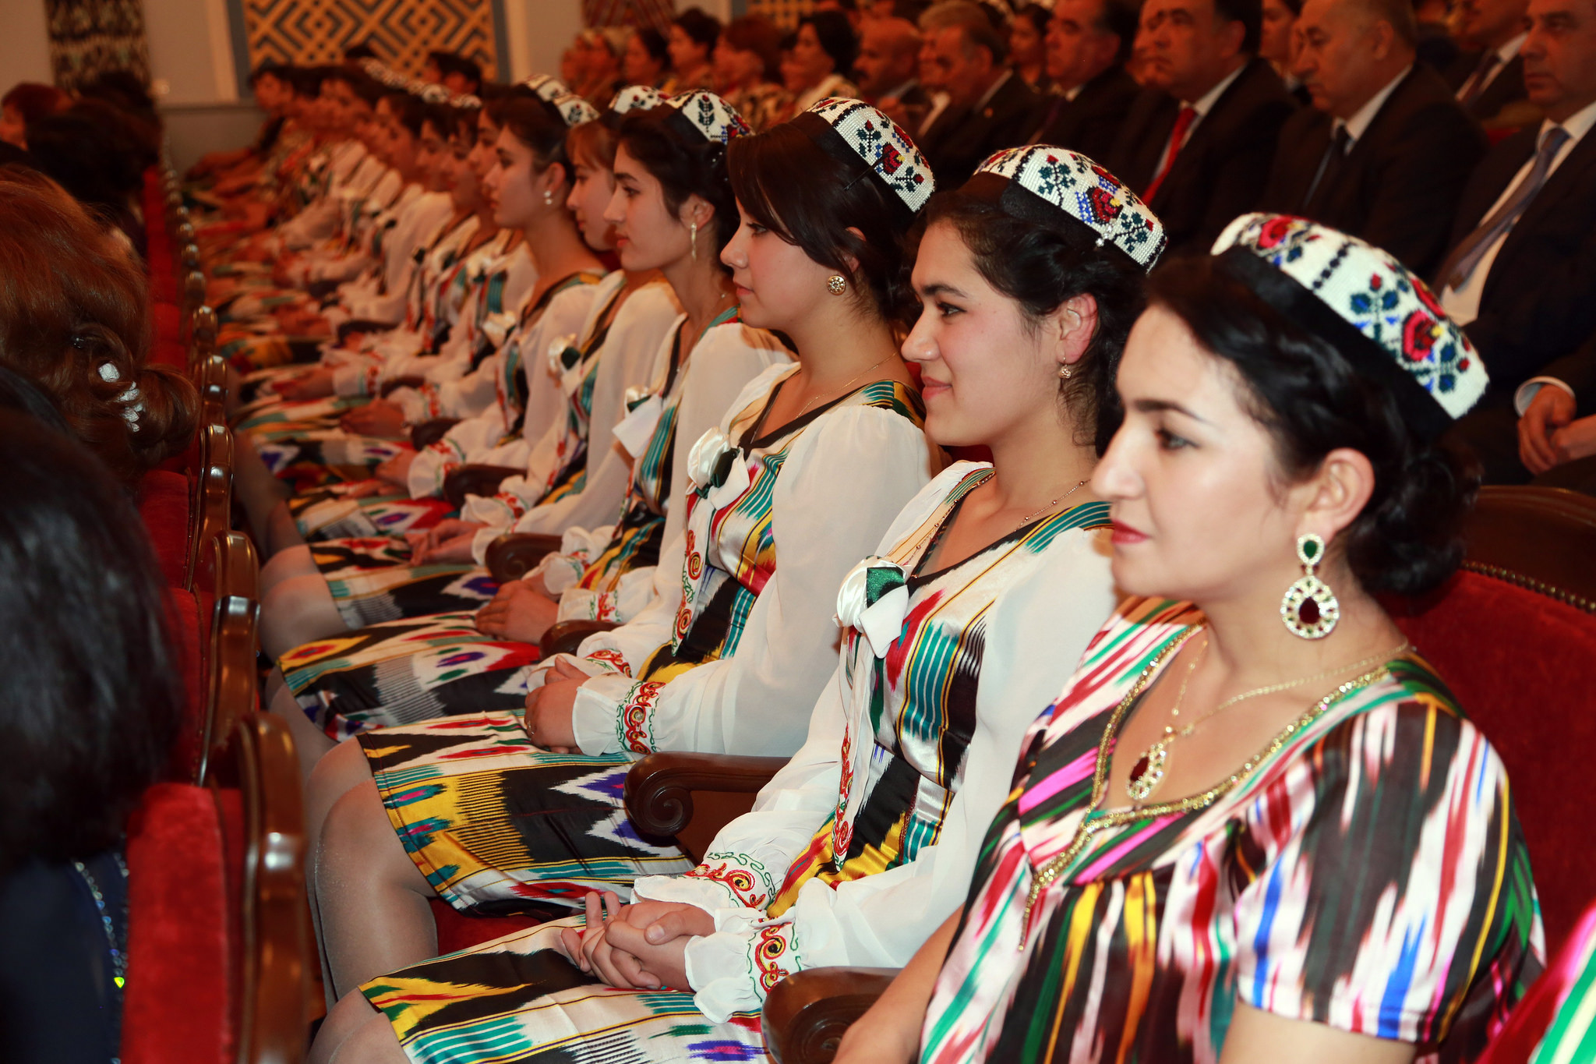
Reaksiya normasi

Slide 22

Reaksiya normasi

Slide 23
Mustaqil bajarish uchun topshiriq
23-§. 108-109- sahifalardagi
mavzuni o‘qish.

